Slide 1
Русская литература второй половины XIX века
Автор: учитель русского языка и литературы МБОУ «Кишертская СОШ» Редькина Л.Ю.
2016г.

Slide 2
Историческая эпоха, в которой выпало жить создателям русской классики и которая во многом сформировала их, была революционной, взрывоопасной, героической.
Её смыслом стало торжество предприимчивости над знатностью, индивидуализма над сословной этикой, новизны над традиционностью.
Но, принеся надежду на обновление общества, государства и человека, она завершилась глубочайшим кризисом, всеобщим разочарованием в идее прогресса.

Slide 3
События, без которых русская литература не могла бы состояться
В мире | В России
1776г. – образование США 1790е годы – революция во Франции (14 июля 1789г. – взятие Бастилии) Декларация прав человека Гражданская казнь короля и королевы Раскол якобинцев, казнь Робеспьера Наполеон Бонапарт Республика вновь уступила место империи (передел мира, войны Наполеона) | 1773-1775 – восстание Емельяна Пугачёва Время золотого блаженного застоя эпохи Екатерины II 1796г. – смерть Екатерины II 1801г. – смерть Павла I 1805-1807гг – война с Наполеоном на территории Европы 1812г. – Отечественная война 14 декабря 1825г. – восстание декабристов на Сенатской площади в Петербурге 1830-1831гг – польское восстание 1853-1856гг – Крымская война 1860г. – возникла революционная ситуация

Slide 4
60-е годы XIX века
Период обострения общественной борьбы. Проблемы переустройства жизни волновали все активно действующие силы – от революционеров-демократов, которые звали Русь к топору, до мягких и либеральных сторонников постепенного и бескровного эволюционного пути.

Slide 5
В характере литературной жизни определились группировки славянофилов, западников и революционных демократов.
Славянофильство – направление в русской общественной и литературной мысли 40-60х годов XIX века. Славянофилы отстаивали самобытность исторического и культурного пути России, назвали своё направление истинно русским, идеализировали религиозно-нравственные и социальные начала Киевской и Московской Руси, создавая модель утопического общественного строя.

Slide 6
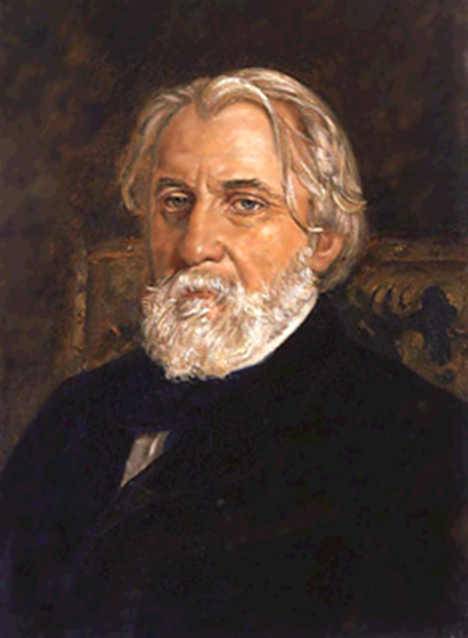
Западники (Белинский, Герцен, Огарёв, Панаев, Тургенев) считали, что подлинная история Российского государства началась с петровских преобразований. Они утверждали «западный», буржуазный путь развития России.
И славянофилы, и западники выступали против крепостничества, однако представление о дальнейшем пути России у них различны.

Slide 7
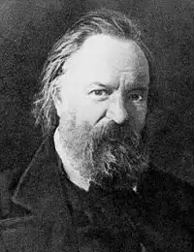
«У нас была одна любовь, но не одинаковая. У них и у нас запало с ранних лет чувство безграничной, обхватывающей всё существование любви к русскому народу… И мы, как Янус или двуглавый орёл, смотрели в разные стороны, в то время как сердце билось одно», - так описывал эти два направления А.И.Герцен.

Slide 8
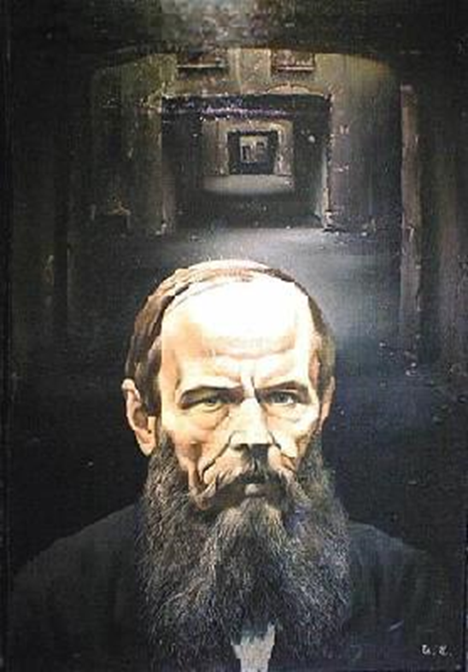
Почвенничество – направление, которое стремилось сгладить противоречия между западниками и славянофилами. «Почвенники» (Достоевский, Григорьев, Страхов) утверждали «всечеловечность» русского национального духа, считали необходимым преодолеть разобщённость интеллигенции и народа.

Slide 9


Выражение общественного мнения проходило через частные газеты и журналы. Русская пресса переживает расцвет. Почти все произведения русской классической литературы сначала печатались и активно обсуждались на страницах журналов и только потом появлялись перед читателем в отдельно изданных книгах.
Сложившийся в XIX веке особый тип русского «толстого» журнала стал явлением национальной культуры.

Slide 10
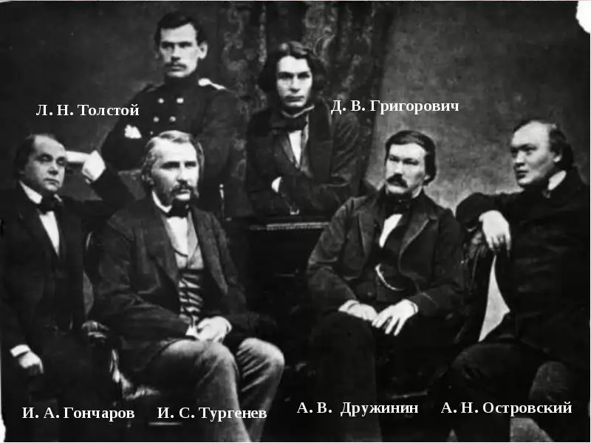

Slide 11
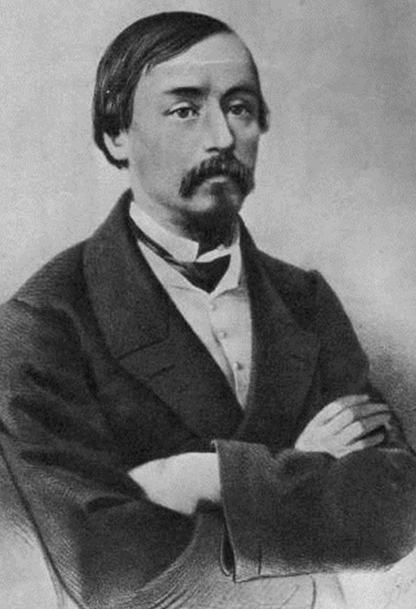
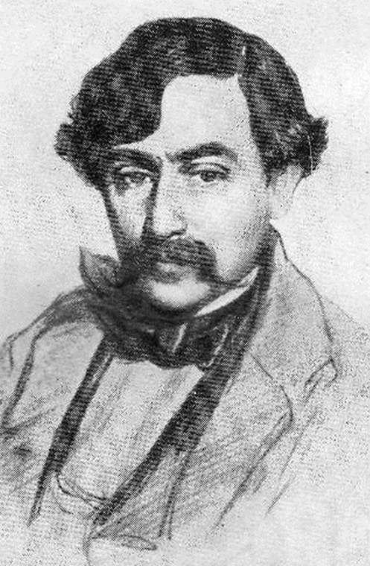
Самый популярный журнал – «Современник», основанный Пушкиным в 1836г., - просуществовал до 1866г. Его редакторами были Н.А.Некрасов, И.И.Панаев, Н.Г.Чернышевский, Н.А.Добролюбов. В нём печатались Майков, Фет, Тютчев, Островский, Григорович, Толстой, Тургенев.
Известные журналы – «Отечественные записки», «Русское слово», «Колокол».
На страницах журналов прочное место заняла русская критика (Белинский, Дружинин, Анненков, Добролюбов, Чернышевский, Гончаров) .

Slide 12
70-е годы XIX века
Реформа 1861 года осталась позади, но недовольство её результатами сотрясало страну. Появляются новые революционные силы, стремящиеся изменить жизнь в стране, - народники. Они выдвигали теорию «крестьянского социализма», решив совершить переход к социализму через крестьянскую общину, минуя капитализм. Среди передовой молодёжи стало популярным «хождение в народ».

Slide 13
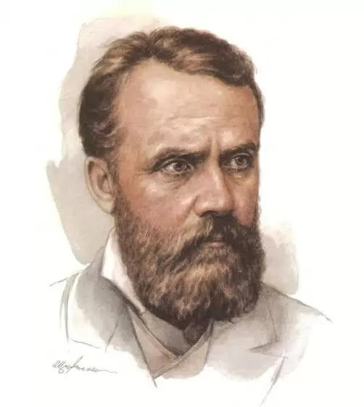
Из революционной организации «Земля и воля» выделилась «Народная воля», которая поставила перед собой новую задачу – борьбу за свержение самодержавия путём террора.
В литературе появляется группа писателей, отражающих народнические идеалы и настроения. Среди них наиболее ярким автором был Глеб Николаевич Успенский («Нравы Растеряевой улицы»).

Slide 14
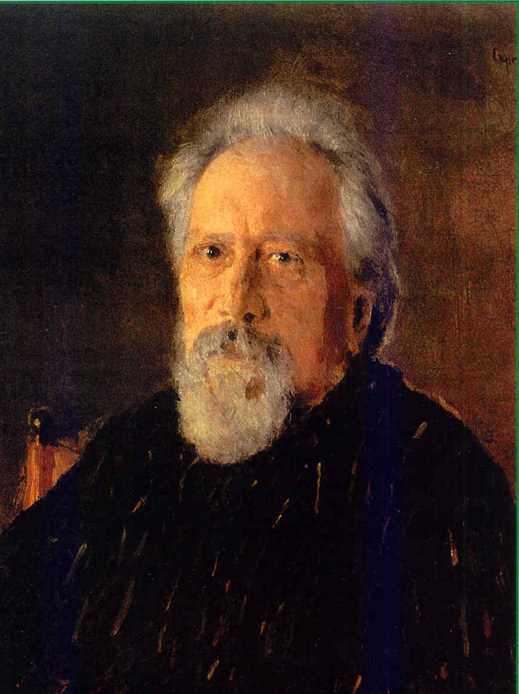
Особое место в русской литературе занимает Н.С.Лесков. В его произведениях «Соборяне», «На ножах», «Очарованный странник» ярко проявилась отличительная черта творчества писателя – поиски одарённых натур, положительных типов русских людей.

Slide 15
80-е годы XIX века
1 марта 1881 года убит царь Александр II.
Общества народовольцев были разгромлены.
Запрещены журналы «Отечественные записки», «Дело», вольная русская пресса прекратила своё существование.
Началось время, которое часто называли «сумерками» русской жизни.

Slide 16
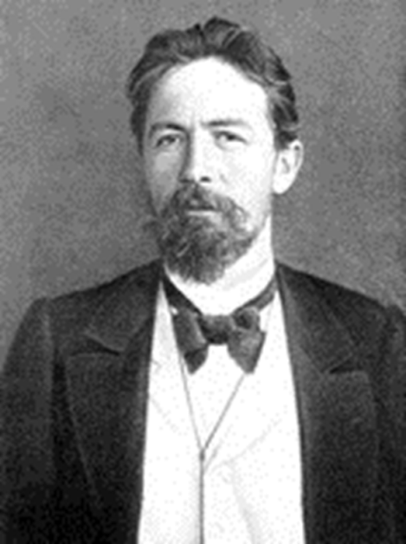
Настроения той поры – эпохи «безвременья» и упадка – отчётливо выражали в своём творчестве поэт С.Я.Надсон и писатель В.М.Гаршин. В эти годы приходит известность к В.Г.Короленко («Сон Макара», «Слепой музыкант», «В дурном обществе»). Активно вступает в литературу А.П.Чехов.

